Slide 1
A kulturált véleményalkotás és a vita szövegtípusa

Slide 2
A vita definíciója
A vita érvek ütköztetése, célja a vitapartnerétől eltérő vélemény igazolása, a partner meggyőzése.
Másképpen: a vita olyan kommunikációs műfaj, amelyben a felek egy döntés elérése céljából vetik össze, állítják szembe, illetve egyenlítik ki álláspontjaikat.
A vitának van tárgya, szerkezete, legalább két résztvevője eltérő állásponttal.
A vita versengő magatartás jellemzője.
A vitának vannak erkölcsi szabályai, ezt nevezzük vitakultúrának.

Slide 3
A kulturált véleménynyilvánítás és vita szabályai
A vita háromféle tárgyra vonatkozhat:
tényekre,
elvekre-értékekre
és cselekvésekre
A tényekről szóló vitákban a felfogások megalapozottságát, igazságát mérlegeljük
Az értékekről szóló viták esetében azokat a szempontokat alkalmazzuk, amelyek alapján összevethető a fontos a kevésbé fontossal
A cselekvésekről szóló viták során pedig az előnyöket, hátrányokat és a hatékonyságot vesszük figyelembe

Slide 4
Jellemzők
A kulturált vita soha nem fenyegető, kényszerítő vagy megsemmisítő
A vita során nem személyek, hanem álláspontok kerülnek egymással szembe
A vitában az egyet nem értés nem bántás, hanem lehetőség újabb nézőpontok megtalálására, a közös döntéshozatal leghatékonyabb módja
A vita során késznek kell lennünk arra is, hogy az észszerű ellenérvek hatására véleményünket megváltoztassuk

Slide 5
A vita szakaszai
1. Konfrontációs szakasz: a véleménykülönbség felszínre kerül, a vitázók azonosítják egymást.
2. Nyitó szakasz: a vitázók szerepei és elköteleződései nyilvánossá válnak. A vitatott állítások, és ezek bizonytalanságai elhangzanak, amelyek lehetővé teszik a véleménykülönbség feloldását.
3. Érvelési szakasz: kritikai ellenvetések megtétele, ezek visszaverése vagy elfogadása.
4. Záró szakasz: Közös következtetések, következmények: egy vita záródhat egyetértéssel, kompromisszummal, (ezek közös vonása, hogy a vitatkozó felek többé-kevésbé elfogadják a másik fél álláspontját) vagy a vitában félként részt nem vevő harmadik személy (például döntőbíró, bíró) döntésével végül a véleménykülönbség fennmaradása esetén sikertelenül (eldöntetlenül).

Slide 6
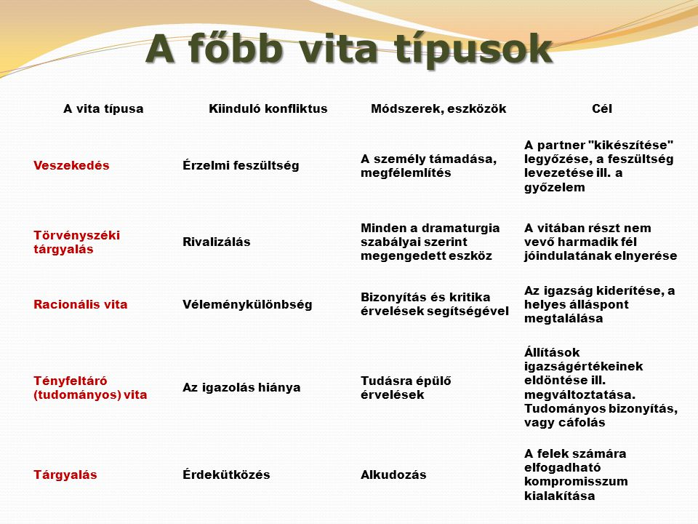
Vitatípusok másképpen

Slide 7
Az érv szerkezete
1. tétel → amit bizonyítani akarunk
2. bizonyíték → ami a tételt bizonyítja
3. összekötő elem → ami az összefüggést megteremti

Slide 8
A bizonyítékok forrásai
• külső: a bizonyíték már rendelkezésre áll (pl. törvények, jogszabályok, házirendek, szerződések, tekintély, tanúság, statisztika)
• belső: a forrás maga a közlő - kommunikátori képességei, figyelme, találékonysága, ötletgazdagsága, előismeretei, tudása, érzékenysége, az összefüggések meglátásának képessége

Slide 9
A bizonyítás irányai
• dedukció: általános megállapítás → konkrét következtetés Például: Minden ember szereti a szabadságot. Nem csoda hát, ha Luca sem rajong a túl sok szabályért
• indukció: egyedi eset → általános következtetés
Például: Sára bekente magát naptejjel, Kristóf viszont nem. Sára szépen lebarnult, Kristóf pedig úgy leégett, hogy napokig aludni sem bírt a fájdalomtól. Napozás előtt mindig védekezz a leégés ellen minél magasabb faktorszámú naptejjel!

Slide 10
Az érvelés formái
• kategorikus: mindenre vagy semmire sem igaz kijelentéseket teszünk Például: Minden ember halandó. Te ember vagy, így halandó is.
• feltételes: egy feltételhez kötjük az állítást Például: – Ha szeretnél este csokit enni, meg kell újra mosnod a fogad. – Szeretnék újra fogat mosni. • választó: a választás lehetőségeit állítjuk fel, majd kizárással szűkítünk a következtetésig Például: Az ember vagy tisztességes, vagy ügyeskedő. Te nem vagy tisztességes.

Slide 11
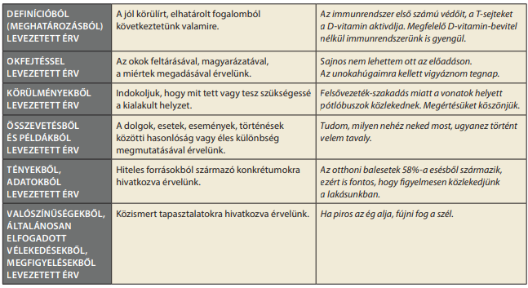
Az érvek típusai levezetésük szerint

Slide 12
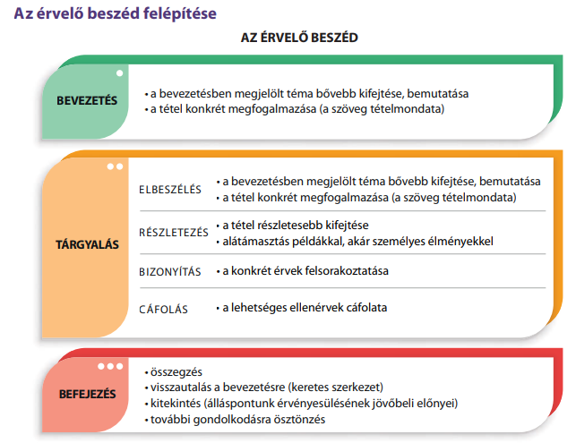

Slide 13
